Slide 1


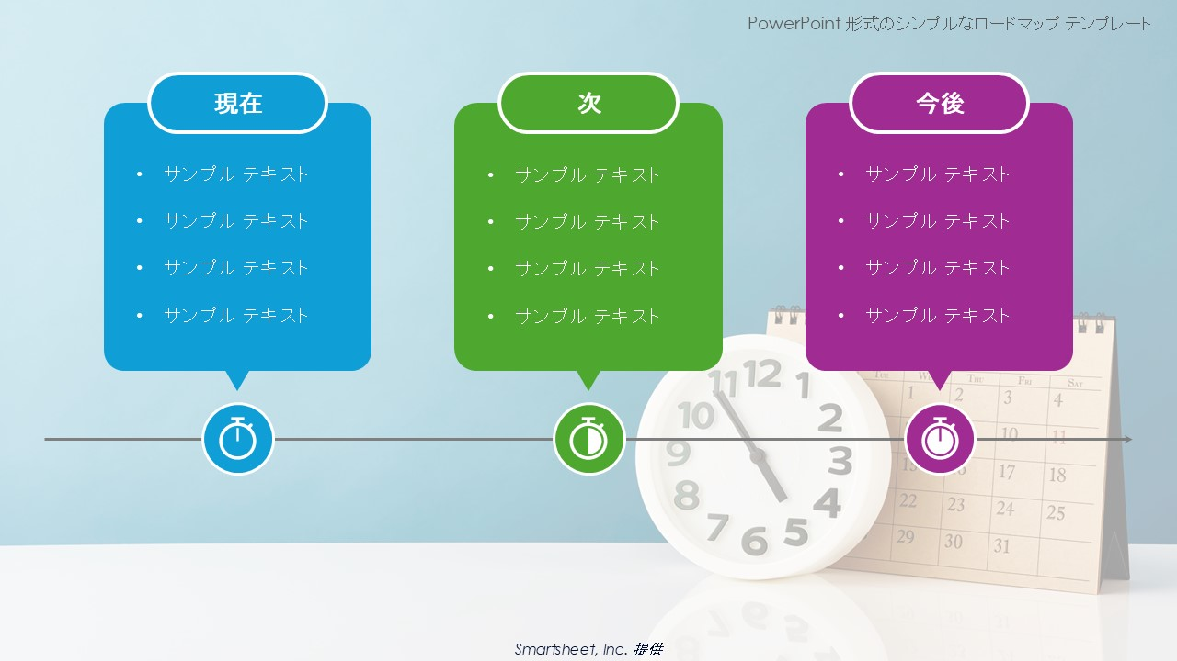
PowerPoint 形式のシンプルなロー
ドマップ テンプレート
このテンプレートを使用するタイミング: この製品ロードマップ テンプレートは、短期、中期、長期のプロジェクト計画を整理・報告する必要があるチームに最適です。製品マネージャー、開発チーム、アジャイル コーチは、このテンプレートを活用することで、プロジェクトのステータスと今後の優先事項を提示できます。また、スプリント計画セッション、ロードマップ作成会議、戦略レビューで使用することにより、当面のタスク、次のステップ、将来の目標に対する全員の認識を統一させることができます。
注目すべきテンプレートの機能: テンプレートには、「現在」、「次」、「今後」というラベルの付いた 3 つの異なるセクションがあり、時間枠に基づいてタスクとイニシアチブを整理するためのわかりやすいフレームワークを提供します。各セクションには、特定のアクティビティ、目標、またはマイルストーンを詳細に記述するためのカスタマイズ可能なプレースホルダーが含まれているため、チームは作業を明確に視覚化し、優先順位を付けることができます。色分けされたボックスによりタスクが区別しやすいため、進捗状況の追跡や、必要に応じた計画の調整を容易に行えます。シンプルで直感的なデザインによって、このテンプレートはアジャイル プロジェクト管理や戦略的プランニングに効果的なツールとなります。

Slide 2



PowerPoint 形式のシンプルなロードマップ テンプレート
現在
次
今後
サンプル テキスト
サンプル テキスト
サンプル テキスト
サンプル テキスト
サンプル テキスト
サンプル テキスト
サンプル テキスト
サンプル テキスト
サンプル テキスト
サンプル テキスト
サンプル テキスト
サンプル テキスト
Smartsheet, Inc. 提供

Slide 3
免責条項 Smartsheet がこの Web サイトに掲載している記事、テンプレート、または情報などは、あくまで参考としてご利用ください。Smartsheet は、情報の最新性および正確性の確保に努めますが、本 Web サイトまたは本 Web サイトに含まれる情報、記事、テンプレート、あるいは関連グラフィックに関する完全性、正確性、信頼性、適合性、または利用可能性について、明示または黙示のいかなる表明または保証も行いません。かかる情報に依拠して生じたいかなる結果についても Smartsheet は一切責任を負いませんので、各自の責任と判断のもとにご利用ください。

